Slide 1


PHÒNG GIÁO DỤC VÀ ĐÀO TẠO QUẬN 12
CHUYÊN ĐỀ
MỘT SỐ GIẢI PHÁP DẠY HỌC LỊCH SỬ ĐỊA PHƯƠNG, ĐỊA LÝ ĐỊA PHƯƠNG CẤP TIỂU HỌC
Ngày tháng năm 2019

Slide 2

THỰC TRẠNG VIỆC DẠY LỊCH SỬ ĐỊA PHƯƠNG- ĐỊA LÝ ĐỊA PHƯƠNG Ở CÁC TRƯỜNG TIỂU HỌC HIỆN NAY
Lịch sử địa phương, địa phương chỉ là những tiết phụ. Nhà trường chỉ giới hạn tìm hiểu các anh hùng dân tộc, anh hùng địa phương mà trường được mang tên.
Soạn giảng mang tính hình thức, chưa chú trọng nội dung. Kế hoạch bài dạy còn sơ sài. Cách triển khai nội dung chỉ dừng lại ở các phương pháp truyền thống.
GV cho rằng tiết học Lịch sử- địa lý địa phương chỉ là tiết tham khảo. Nhiều giáo viên chưa nắm được kiến thức lịch sử- địa lý địa phương
➔ Việc giảng dạy Lịch sử- Địa lý địa phương chưa đạt hiệu quả cao.

Slide 3

BIỆN PHÁP TỔ CHỨC HOẠT ĐỘNG DẠY HỌC
LỊCH SỬ ĐỊA PHƯƠNG- ĐỊA LÝ ĐỊA PHƯƠNG
Sáng tạo
HÌNH THỨC TỔ CHỨC HOẠT ĐỘNG
Tìm tòi
NGUỒN TƯ LIỆU
Giáo dục TINH THẦN TỰ HÀO DÂN TỘC

Slide 4
GIÁO VIÊN
LỰA CHỌN NỘI DUNG
LỰA CHỌN
HÌNH THỨC
TRANG BỊ KIẾN THỨC
Xác định mục tiêu bài dạy, chắt lọc thông tin gần gũi dễ nhớ, súc tích, chính thống, không sai lệch
Câu hỏi ngắn
Bảng trắc nghiệm
Củng cố
Không gian lịch sử
Trang trí lớp
Thông tin địa phương
Thông tin internet
Trải nghiệm
Sách tư liệu

Slide 5
Nguồn tư liệu
HỌC SINH
ĐỊA PHƯƠNG
Kết hợp với
tổ chức địa phương, nhân chứng lịch sử
Sưu tầm
Trao đổi với người thân

Slide 6


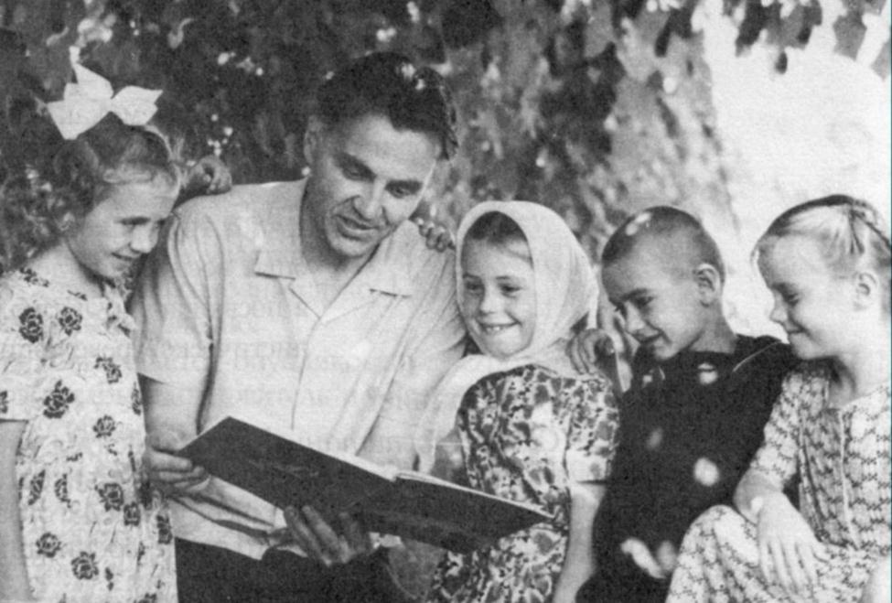
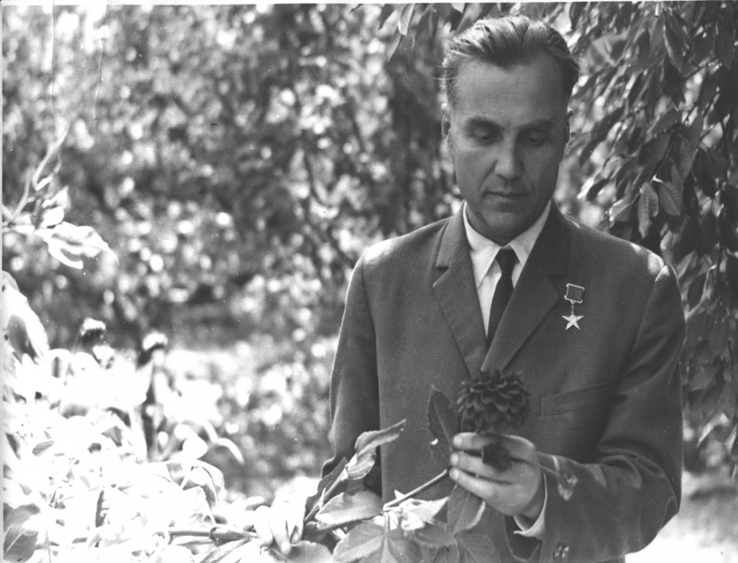
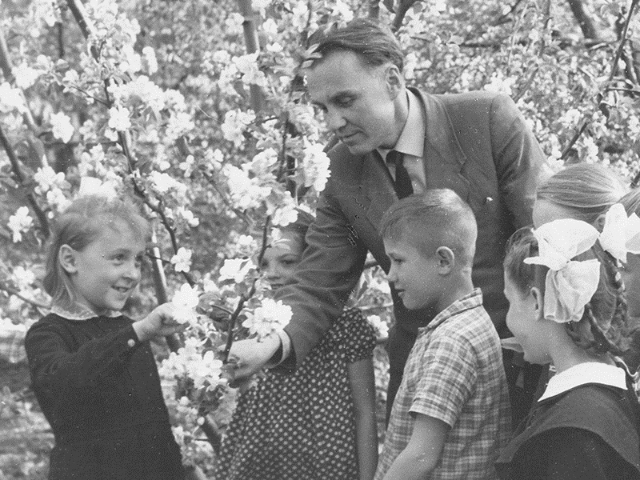
=> Thầy cô hãy bắt đầu giáo dục tình cảm học sinh bằng bài dạy lịch sử- địa lý địa phương.
“Đối với mỗi con người chúng ta, Tổ quốc bắt đầu từ một cái nhỏ bé dường như không lộng lẫy lắm và không có gì nổi bật. Cuộc sống của mỗi chúng ta vĩnh viễn đến hơi thở cuối cùng chứa đựng một cái gì đó
duy nhất và không gì thay thế được như bầu sữa mẹ, như sự âu yếm của mẹ, như lời nói thân yêu. Đó là miền quê thân yêu của chúng ta, nơi thể hiện hình ảnh sinh động của Tổ quốc”
Xu KhômLinxki (1918 – 1970)

Slide 7
MỘT SỐ VĂN BẢN CHỈ ĐẠO ĐƯA CHƯƠNG TRÌNH GIÁO DỤC ĐỊA PHƯƠNG VÀO TRƯỜNG HỌC
➢ Căn cứ pháp lí:
Quyết định số 16/QĐ- BGDĐT, NGÀY 5/5/2006 CỦA Bộ Giáo dục và Đào tạo về việc ban hành Chương trình giáo dục phổ thông:
Công văn số 5977/BGDĐT- GDTrH ngày 7/7/2008 của Bọ Giáo dục và Đào tạo về việc: “Hướng dẫn thực hiện nội dung giáo dục địa phương”:
➢ Căn cứ thực tiễn thực hiện.

Slide 8

ĐỊNH HƯỚNG THỰC HIỆN
NỘI DUNG GIÁO DỤC ĐỊA PHƯƠNG
Trong lớp học ( trong chương trình học)
+ Lớp 4: Thành phố Hồ Chí Minh
+ Lớp 5:  Lịch sử ( 2 tiết)
❖ Địa lí ( 2 tiết)
+ Lớp 1,2,3: tích hợp, lồng ghép kiến thức vào các bài, các môn có liên quan

Slide 9
Ví dụ : GV có thể lồng ghép, liên hệ thực tế ở các môn
• Tự nhiên Xã hội 1, 2, 3 ở các chủ đề, cây cối, vật nuôi, môi trường, tỉnh, thành phố nơi bạn đang sống,…
• Địa lí 4, 5: ở các bài đề cập đến các yếu tố tự nhiên, các ngành kinh tế ( công nghiệp, nông nghiệp, thương mại, dịch vụ,…)
- Ngoài lớp học: Thực hiện thông qua các hoạt động ngoài giờ lên lớp.

Slide 10

TÍCH HỢP , LỒNG GHÉP KIẾN THỨC

Slide 11





Các bài hát dành cho địa phương, Sử ca, Lễ hội văn hóa…
Chủ điểm” Quê hương, Bắc Trung Nam, Thành thị và nông thôn” gắn với Di tích lịch sử- văn hóa/ Lễ hội/…liên quan đến địa phương
Bài 27- 28: Tỉnh (thành phố) nơi bạn đang sống gần với việc khái quát về TP.HCM
Phần nấu gắn với phần ẩm thực
Đạo đức: chăm sóc di tích, lịch sử, địa phương

Slide 12
HOẠT ĐỘNG
VÂN DỤNG THỰC HÀNH

